Slide 1

সবাইকে স্বাগতম

Slide 2

পরিচিতি
সহিদুল ইসলাম
সহকারী শিক্ষক(গনিত)
বুড়িচং হাজী ফজর আলী মাধ্যমিক বিদ্যালয়
বুড়িচং, কুমিল্লা
শ্রেণিঃ অষ্টম
বিষয়ঃ গনিত
অধ্যায়ঃ প্রথম
সময়ঃ ৫০ মিনিট

Slide 3


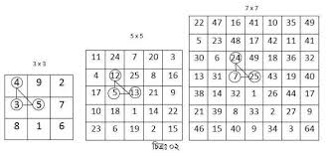
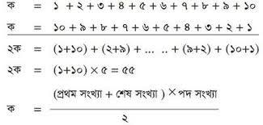
মোবাইল লগ প্যাটার্ন
জ্যামিতিক প্যাটার্ন
ম্যাজিক বর্গ প্যাটার্ন
প্যাটার্ন যোগফল নির্ণয় সূত্র

Slide 4
পাঠ শিরোনাম
প্যাটার্ন

Slide 5
শিখনফল
এই পাঠ শেষে শিক্ষার্থীরা----------
১। প্যাটার্ন কী তা ব্যাখ্যা করতে পারবে;
২। প্যাটার্ন এর ধরন ব্যাখ্যা করতে পারবে ;
৩। সংখ্যা প্যাটার্নের পরবর্তী সংখ্যা নির্ণয় করতে পারবে;
৪। ম্যাজিক বর্গ ব্যাখ্যা করতে পারবে;

Slide 6
প্যাটার্ন
নির্দিষ্ট পন্থায় কোনো কিছু (সংখ্যা, নকশা বা যেকোনো গাণিতিক বিষয়) সাজানোকে প্যাটার্ন বলা হয়। যেমন: আকৃতি (জ্যামিতিক চিত্র) বিন্যাস, রং এবং ঘুর্ণন বিন্যাস ।

Slide 7
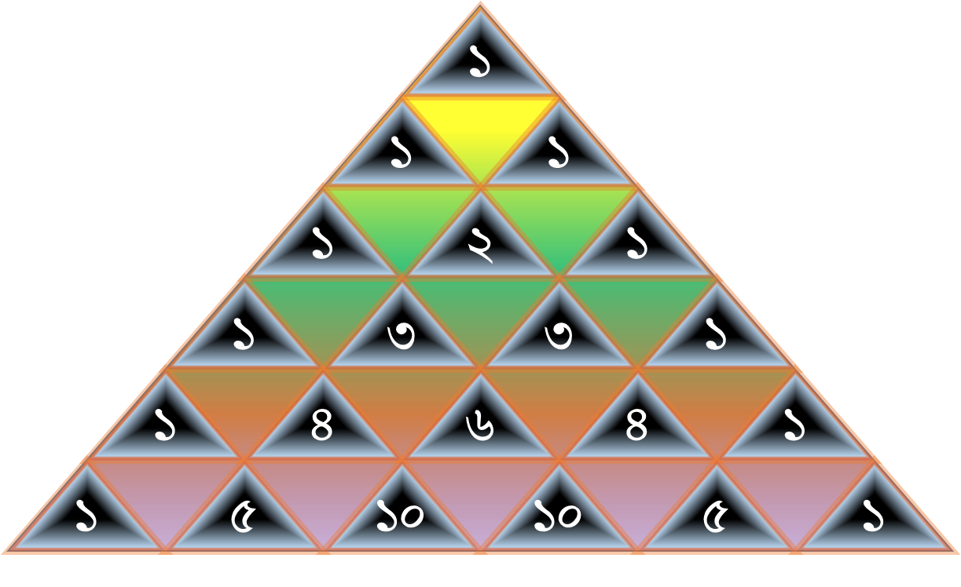
প্যাটার্নটি লক্ষ্য কর
১, ২, ৩, ৪, ৫...
এটি একটি স্বাভাবিক সংখ্যা প্যাটার্ন ।

Slide 8
প্যাটার্নে পার্থক্য বের করার নিয়ম
১, ৩, ৫, ৭, ৯………একটি প্যাটার্ন।
পার্থক্য বের করার নিয়ম হল, প্রদত্ত তালিকার পাশাপাশি দুইটি পদের মধ্যে ২য় পদ থেকে
১ম পদ বিয়োগ করতে হবে। যেমনঃ
প্রদত্ত তালিকার ১ম পদ = ১, ২য় পদ = ৩
পার্থক্য = ৩ - ১ = ২
অনুরুপভাবে, ৫ – ৩ = ২ ,
৭ – ৫ = ২
সুতরাং প্যাটার্নটি মাঝে পার্থক্য হল ২

Slide 9
২, ৫, ৮, ১১, ১৪ …………তালিকাটি পরবর্তী তিনটি সংখ্যা বের করার নিয়ম
তালিকাটি হল : ২, ৫, ৮, ১১, ১৪ …………
৩
তালিকাটি পার্থক্য :
৩
৩
৩
তালিকার পরবর্তী তিনটি সংখ্যা হল: ১৪ + ৩ = ১৭
১৭ + ৩ = ২০
২০ + ৩ = ২৩
অতএব, তালিকার পরবর্তী তিনটি সংখ্যা হল: ১৭, ২০, ২৩

Slide 10
৩ ক্রমের ম্যাজিক বর্গ গঠন
৩ ক্রমের ম্যাজিক বর্গের ঘর হবে ৯টি
সংখ্যা গুলো সাজানো কৌশল হিসেবে কেন্দ্রে ৫ বসাতে হবে
দুই কর্ণ বরাবর জোড় সংখ্যা ও অন্য ঘরে বিজোড় সংখ্যা বসাতে হবে যেন যোগফল ১৫ হয়
পাশাপাশি, উপর নিচ, কোনাকোনি সংখ্যা গুলোর যোগফল হবে ১৫
2
9
4
7
5
3
6
1
8

Slide 11
সংখ্যাকে দুইটি বর্গের সমষ্টি রুপে প্রকাশ
দুইটি বর্গের সমষ্টি রুপে প্রকাশ করা যায় এমন কিছু সংখ্যা-
২ = ১^{২} + ১^{২}
৫ = ১^{২} + ২^{২}
৮ = ২^{২} + ২^{২}
১০ = ১^{২} + ৩^{২}
১৩ = ২^{২} + ৩^{২}

Slide 12
একক কাজ
১, ৩, ৫, ৭ ……. তালিকাটির মাঝে পার্থক্য বের কর এবং পরবর্তী দুইটি সংখ্যা বের কর?

Slide 13
দলগত কাজ
২, ৪, ৬, ৮, ১০ ………. তালিকাটির বীজগনিতীয় রাশি নির্ণয় কর এবং ১০ম পদ বের কর?

Slide 14
মূল্যায়ন
১। ১, ৩, ৫, ৭, ………………. এর পরবর্তী সংখ্যাটি কত?
উত্তর: ৯
২। ৫, ৮, ১১, ১৪, ১৭, ……………….. তালিকাটির বীজগনিতীয় রাশি কী হবে?
উত্তর: ৩ক + ২
৩। ৪ ক্রমের ম্যাজিক বর্গের সংখ্যা যোগফল কত হবে?
উত্তর: ৩৪
৪। ৮৫ এর দুইটি বর্গের সমষ্টি কত হবে?
উত্তর: ২^{২} + ৯^{২}

Slide 15
বাড়ির কাজ
৭, ১২, ১৭, ২২, ২৭ ………… একটি প্যাটার্ন।
ক) তালিকাটির মাঝে পার্থক্য নির্ণয় কর;
খ) তালিাটির পরবর্তী তিনটি সংখ্যা বের কর এবং বীজগনিতীয় রাশি তৈরি কর;
গ) তালিকার প্রথম ২০টি সংখ্যার সমষ্টি নির্ণয় কর;

Slide 16



সবাইকে ধন্যবাদ

